Slide 1
Execução Orçamentária e Financeira
Palmas/TO, 13 de março de 2017

Slide 2
FINANCIAMENTO
Condições necessárias para recebimento de recursos do FNAS
Art. 30 da LOAS - Cumprimento por parte dos Estados, do Distrito Federal e dos municípios :
a constituição do conselho de assistência social;
a elaboração do plano de assistência social;
a instituição e funcionamento do fundo, com alocação de recursos próprios do tesouro em seu orçamento;
constituir Unidade Orçamentária para cada Fundo de Assistência Social nas respectivas esferas de governo contemplando os recursos destinados às Ações/Serviços de Assistência Social (as parcelas do cofinanciamento federal, estadual e municipal).

Slide 3
FUNDOS DE ASSISTÊNCIA SOCIAL – FAS
Os Fundos de Assistência Social, mais do que uma exigência legal, são instrumentos fundamentais de gestão dos recursos para a garantia da oferta de serviços do Sistema Único de Assistência Social - SUAS.
Isto torna a estruturação e a organização dos fundos e consequentemente, o aprimoramento da gestão orçamentária e financeira, necessidades prementes e um desafio a ser enfrentado pelos gestores em cada esfera de governo.

Slide 4
INSTITUIÇÃO, ORGANIZAÇÃO E ESTRUTURAÇÃO DOS FAS
Lei de Criação do Fundo;
Decreto de Regulamentação do Fundo;
Inscrever o FAS no CNPJ (IN/RFB nº 1183, de 19.08.2011 e IN/RFB nº 1143, de 01.04.2011)
ASPECTOS LEGAIS
ASPECTOS POLÍTICO-ADMINISTRATIVOS
Definir o Gestor Ordenador de Despesas e o Gestor Financeiro;
Subordinar o Fundo à Secretaria de Assistência Social;
Definir equipe do FMAS
Constituir Unidade Orçamentária;
Instituir Unidade Gestora;
Realizar planejamento orçamentário e financeiro;
Realizar programação financeira e fluxo de caixa;
Realizar execução orçamentária e financeira e contábil
Realizar monitoramento, avaliação e controle;
Prestar Contas ao Conselho em relatórios de fácil compreensão
Prestar contas ao MDS por meio do Demonstrativo Sintético Anual de Execução Físico-Financeiro do SUAS
ASPECTOS ORGANIZACIONAIS

Slide 5
Instrumentos de Planejamento
O planejamento das ações governamentais materializa-se sob a forma orçamentária, sendo o orçamento uma ferramenta para a consecução de politicas públicas.
As 03 Leis Orçamentárias devem se harmonizar e se integrar finalisticamente, e ainda serem compatíveis com o planejamento global econômico e social.

Slide 6
INSTRUMENTOS DE PLANEJAMENTO
O Plano Plurianual – PPA → Estabelece os programas e as metas governamentais de longo prazo. Atualmente a sua vigência é de 04 (quatro) anos.
As Diretrizes Orçamentárias – LDO → É um instrumento intermediário entre o PPA e a LOA. Prevê as prioridades de gastos, as normas e os parâmetros que vão orientar a elaboração do Projeto de Lei Orçamentária para o exercício seguinte.
O Orçamento Anual – LOA → É um plano de trabalho, indicando os recursos necessários à sua execução. O orçamento público dos governos das 03 (Três) esferas compreende a previsão de todas as receitas e a fixação de todos os gastos (despesas). A sua elaboração é obrigatória e tem periodicidade anual.

Slide 7
Orçamento como instrumento de Planejamento
ORÇAMENTO PÚBLICO
“O Orçamento público é o instrumento de gestão de maior relevância e provavelmente o mais antigo da administração pública. É um instrumento que os governos usam para organizar os seus recursos financeiros. Partindo da intenção inicial de controle, o orçamento público tem evoluído e vem incorporando novas instrumentalidades”.
“No Brasil, o orçamento reveste-se de formalidades legais. Existe uma lei constitucionalmente prevista que estima a receita e fixa despesa para um exercício. Desta forma, as despesas só poderão ser realizadas se forem previstas ou incorporadas ao orçamento.”
Texto extraído do material de apoio do curso Orçamento Público: elaboração e execução. Diretoria de Desenvolvimento Gerencial – ENAP – 2009.

Slide 8
Proposta Orçamentária
Na fase de elaboração da proposta orçamentária elencamos alguns pontos que devem ser observados:
A compatibilidade com o PPA e o Plano de Assistência Social;
Se todas as receitas estão sendo previstas na sua totalidade, tanto as que serão originadas das transferências do FNAS, quanto as do estado (no caso dos municípios), quanto as do tesouro municipal ou estadual (recursos próprios);
Se foram previstas todas as despesas relativas aos gastos para manutenção e investimento na rede socioassistencial;
Se as despesas previstas estão compatíveis com a política nacional de assistência social;
Se o valor fixado para as despesas são suficientes para que se cumpra as metas estabelecidas no PPA e para que a população tenha assegurada os bens e aquisições a que tem direito;

Slide 9
Se a estrutura do orçamento é compatível com o modelo de gestão do SUAS, evidenciado as ações da Proteção Social Básica e Especial, os incentivos ao aprimoramento da gestão, para o fortalecimento do controle social e ainda os benefícios de natureza eventual, dentre outros.
IMPORTANTE - À Proposta de Lei Orçamentária – PLOA deve sempre ser anexada quadros com as memórias de cálculo e justificativa de todas as despesas.
A Lei Orçamentária Anual deve, no mínimo, garantir a manutenção das despesas do exercício anterior.
Os acréscimos, com base na PLOA do exercício anterior, devem ser expressos separadamente dos custos da manutenção, em memórias de cálculo que evidenciem as expansões no financiamento (o que se pretende ampliar, retratando a meta física unitária e total). Nas justificativas, o gestor deve explicar a necessidade da ampliação.
O conselho deve apreciar e aprovar a PLOA do órgão gestor da assistência por meio de resolução contendo, se for o caso, as recomendações a serem verificadas pelo gestor da área.

Slide 10
Os gestores e os conselheiros da assistência devem ter papel significativo na elaboração da proposta orçamentária, considerando que ao participar ativamente desta fase poderão com maior segurança realizar a execução das receitas e despesas previstas.

Slide 11
CICLO ORÇAMENTÁRIO
CICLO ORÇAMENTÁRIO
ELABORAÇÃO
DISCUSSÃO / ESTUDO / APROVAÇÃO
EXECUÇÃO
AVALIAÇÃO
O orçamento público percorre diversas etapas, que se iniciam com a apresentação de uma proposta que se transformará em projeto de lei a ser apreciado, emendado, aprovado, sancionado e publicado. Após esta fase Inicia-se a execução, quando se observa a realização da receita e a execução da despesa, dentro do ano civil. A última fase consiste no acompanhamento, no controle e na avaliação da execução caracterizada pelo exercício dos controles interno e externo.

Slide 12
Execução Orçamentária e Financeira
Para se realizar a gestão do orçamento e dos recursos financeiros faz-se necessário observar, dentre outros, os seguintes pontos:
Primar pelo Planejamento;
Participar dos processos de elaboração dos instrumentos de Planejamento;
Organizar a execução orçamentária e financeira;
Acompanhar a execução;
Monitorar os procedimentos relacionados à execução;
Propor alterações visando o aprimoramento da gestão

Slide 13
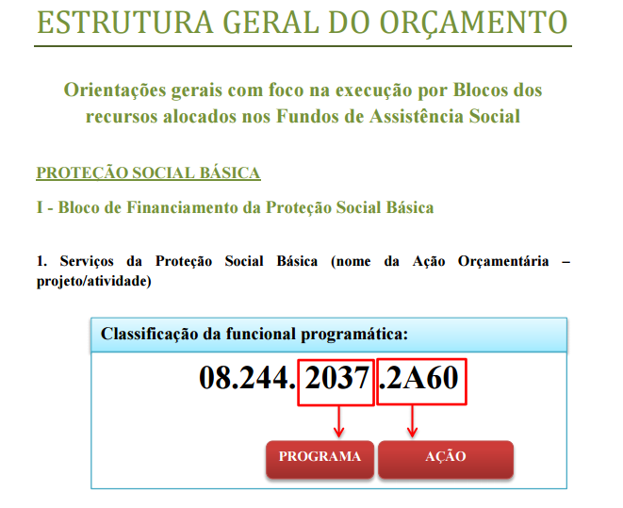
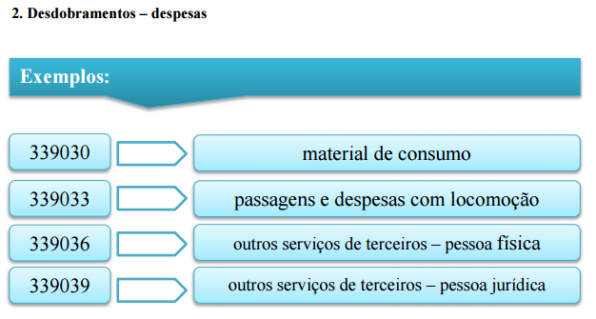

Slide 14
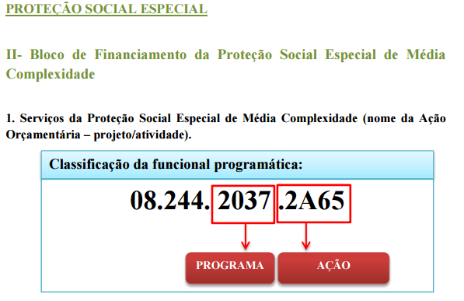
Observação:
1. À conta da dotação da Ação 2A60, podem correr todas as despesas decorrentes das ofertas de todos os serviços da Proteção Social Básica, não sendo necessário cada serviço constar de categoria de programação específica. Isso facilita a execução orçamentária na lógica instituída pelos Blocos de Financiamento;
2. Todas as despesas dos serviços do bloco podem oneram uma única Ação orçamentária vinculada a um único programa (programa temático do PPA);

Slide 15
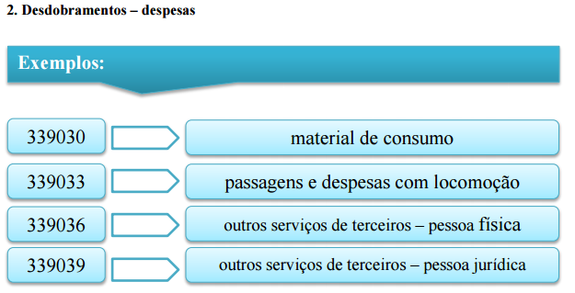
Observação:
1. À conta da dotação da Ação 2A65, podem correr todas as despesas decorrentes das ofertas de todos os serviços da Proteção Social Especial de Média Complexidade, não sendo necessário cada serviço constar de categoria de programação específica. Isso facilita a execução orçamentária na lógica instituída pelos Blocos de Financiamento; e
2. Todas as despesas dos serviços do bloco podem oneram uma única Ação orçamentária vinculada a um único programa (programa temático do PPA).

Slide 16
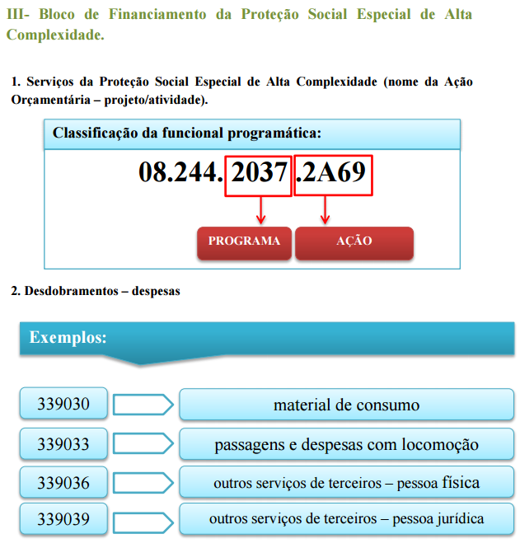

Slide 17
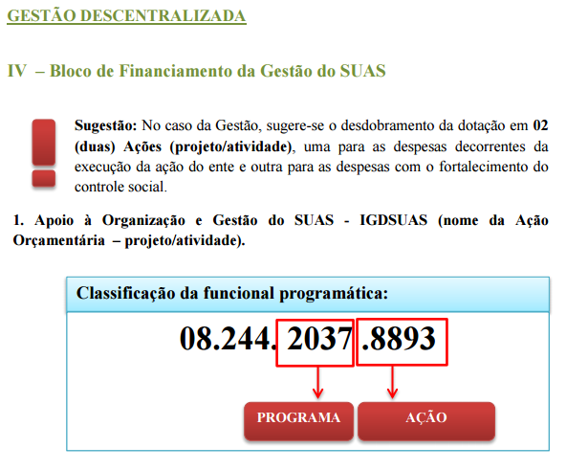
Observação:
1. À conta da dotação da Ação 2A69, podem correr todas as despesas decorrentes das ofertas de todos os serviços da Proteção Social Especial de Alta Complexidade, não sendo necessário cada serviço constar de categoria de programação específica. Isso facilita a execução orçamentária na lógica instituída pelos Blocos de Financiamento; e
2. Todas as despesas dos serviços do bloco podem oneram uma única Ação orçamentária vinculada a um único programa (programa temático do PPA).

Slide 18
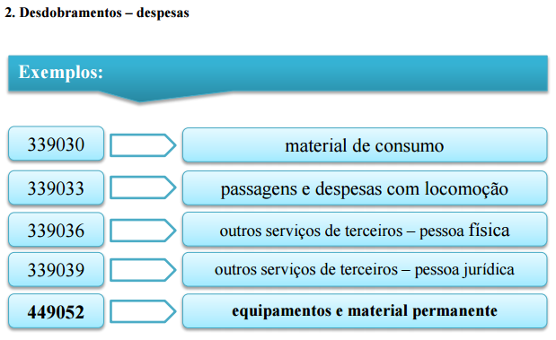
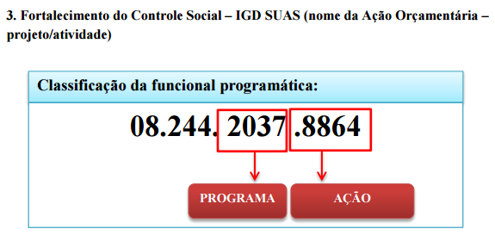

Slide 19
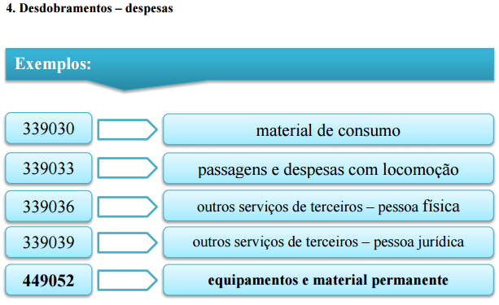
Observação:
Todas as despesas vinculadas ao bloco oneram uma única ação orçamentária vinculada a um único programa (programa temático do PPA).

Slide 20
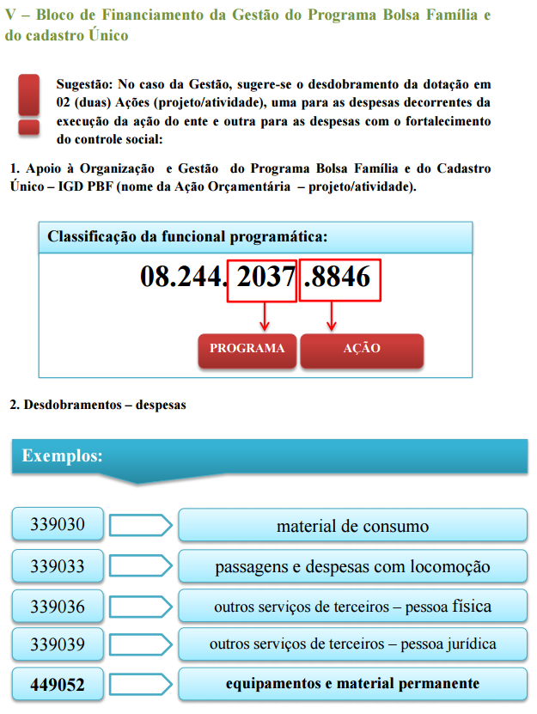

Slide 21
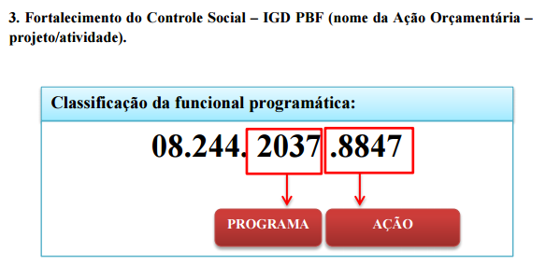
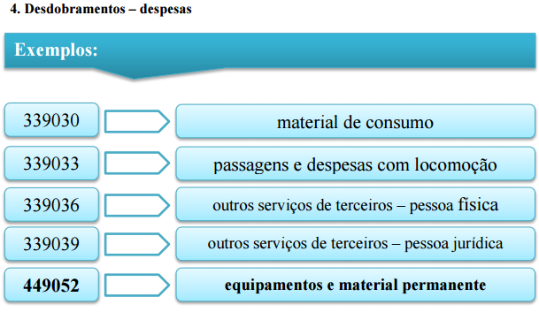
Observação:
Todas as despesas vinculadas ao bloco oneram uma única ação orçamentária vinculada a um único programa (programa temático do PPA).

Slide 22
DISTRIBUIÇÃO DOS SERVIÇOS NAS AÇÕES DE REFERÊNCIA:
Serviços de Proteção Social Básica:
Ação Orçamentária – Projeto/Atividade = 2A60
a) Serviço de Proteção e Atendimento Integral à Família (PAIF);
b) Serviço de Convivência e Fortalecimento de Vínculos;
c) Serviço de Proteção Social Básica no domicílio para pessoas com deficiência e idosas.
Serviços de Proteção Social Especial de Média Complexidade
Ação Orçamentária – Projeto/Atividade = 2A65
a) Serviço de Proteção e Atendimento Especializado a Famílias e Indivíduos (PAEFI);
b) Serviço Especializado em Abordagem Social;
c) Serviço de Proteção Social a Adolescentes em Cumprimento de Medida Socioeducativa de Liberdade Assistida (LA), e de Prestação de Serviços à Comunidade (PSC)
d) Serviço de Proteção Social Especial para Pessoas com Deficiência, Idosas e suas Famílias; e e) Serviço Especializado para Pessoas em Situação de Rua.
Serviços de Proteção Social Especial de Alta Complexidade
Ação Orçamentária – Projeto/Atividade = 2A69
a) Serviço de Acolhimento Institucional, nas seguintes modalidades: - Abrigo institucional; - Casa-Lar; - Casa de Passagem; - Residência Inclusiva.
b) Serviço de Acolhimento em República;
c) Serviço de Acolhimento em Família Acolhedora;
d) Serviço de Proteção em Situações de Calamidades Públicas e de Emergências (a regulamentação atual prevê o Piso Variável de Alta Complexidade, classificado como Programa)
Disposições quanto aos PROGRAMAS e PROJETOS
As despesas vinculadas aos Programas e Projetos podem constar de categoria de programação específica ou correr à conta das dotações destinadas aos serviços ou outras.
Porém, as ações não estão vinculadas a qualquer Bloco.

Slide 23
Orientações para utilização dos recursos

Slide 24
OBSERVAÇÕES PARA APLICAÇÃO DOS RECURSOS
CONSTITUIÇÃO FEDERAL
LOAS
Leis relativas à execução da despesa pública.
PNAS
NOB SUAS 2012
RESOLUÇÃO CIT
RESOLUÇÃO CNAS
PORTARIAS MINISTERIAIS - MDS
Exemplos: Resolução CNAS nº 109/2009 - Tipificação Nacional dos Serviços
Portaria MDS nº 113/2015 – Blocos de Financiamento
Demais Portaria que dispõem sobre os critérios de partilha e execução dos serviços
FORMA DE REPASSE (CUSTEIO)
ORIENTAÇÕES E CADERNOS

Slide 25
O QUE OBSERVAR SOBRE A EXECUÇÃO DE RECURSOS?
Os entes serão responsáveis pela boa e regular utilização do recurso.
1. nos casos de comprovada irregularidade na execução dos serviços, programas e projetos, inclusive por meio das entidades e organizações de assistência social, ou de irregularidade na apuração dos índices de gestão, conforme o caso, devem encaminhar informações, documentos ou realizar devolução de recursos à União.
2. Os recursos, a partir do exercício de 2016, somente poderão ser executados na forma do disposto no Decreto nº 7.507, de 27 de junho de 2011 (movimentação eletrônica), devendo a utilização dos recursos ser operacionalizada por meio de aplicativo disponibilizado pela instituição financeira que viabilize a movimentação eletrônica de recursos.
3. Os recursos repassados para os Programas ou Projetos, cuja lógica de financiamento é de ressarcimento por atividades já realizadas (atualmente o BPC – na Escola e o Aprimora Rede), podem ser utilizados na execução futura dos respectivos Programas ou Projetos ou ainda em outra finalidade da Assistência Social.

Slide 26
DICAS - COMO PLANEJAR A EXECUÇÃO DO RECURSO
Fazer levantamento dos saldos financeiros, das receitas futuras de todas as fontes (recurso próprio, estadual e da União);
Fazer levantamento de tudo que é gasto com recurso próprio, com recurso estadual e da União e/ou listar o que será gasto com cada recurso;
Listar o que pode ser gasto com cada recurso;
Verificar se deve ser realizada a adequação do gasto frente as possibilidades das regras de execução de cada recurso; e

Slide 27
Diagnóstico situacional da Realização das Despesas
Despesas pagas com Recursos Próprios (Fonte Tesouro Municipal/Estadual) | Despesas Pagas com Recursos do Cofinanciamento Federal
Pessoal ( Estatutário, CLT, Processo Seletivo, Temporários) | Até 100% por Bloco de Financiamento
Pessoal (Contratado por tempo determinado)
Aluguéis
Água
Luz
Telefone
Manutenção Veicular (Inclusive Combustível)
Reformas | Imóvel Próprio
Deslocamento de Equipe e Usuários
Aquisição de Equipamentos e Materiais Permanentes
Capacitação

Slide 28
GASTO COM RECURSO MUNICIPAL
GASTO COM RECURSO FEDERAL
Obra - Ampliação do espaço do prédio m²
Não pode utilizar o recurso federal.
Pagamento de pessoal concursado
Pode utilizar o recurso federal.
Manutenção do serviço

Slide 29
Principais itens de despesas a serem pagos com recursos do cofinanciamento federal

Slide 30
A TIPIFICAÇÃO NACIONAL DOS SERVIÇOS SOCIOASSISTENCIAIS E A EXECUÇÃO ORÇAMENTÁRIA E FINANCEIRA
A Tipificação Nacional dos Serviços deve ser um dos principais instrumentos para planejamento das ações que viabilizarão a execução dos serviços.
De que forma?

Slide 31
PRINCIPAIS ITENS DE DESPESAS QUE PODEM SER REALIZADOS PARA A EXECUÇÃO DOS SERVIÇOS
Materiais de consumo: Para ser disponibilizados nos equipamentos públicos que compõe a rede socioassistencial.
Conservação e adaptação de bens imóveis:
Reparos, consertos, revisões, pinturas, reformas e adaptações para acessibilidade, de bens imóveis sem que ocorra a ampliação do imóvel.
(para isto é possível realizar contrato com pessoa física ou jurídica).
Contratação
Pessoa Física: Realização de capacitação e outras atividades relacionadas aos serviços
Locação de materiais permanentes: Desde que comprovada a necessidade e utilização para realização dos serviços de acordo com a sua tipificação;
Aluguel de imóvel para funcionamento de unidade pública: Para oferta exclusiva dos serviços tipificados, sendo vedado o compartilhamento com outras unidades;

Slide 32
PRINCIPAIS ITENS DE DESPESAS QUE PODEM SER REALIZADOS PARA A EXECUÇÃO DOS SERVIÇOS
Aluguel de espaço: Para eventos ou atividades pontuais (palestras e atividades esportivas), desde que tenha pertinência com o serviço e por tempo determinado;
Locação de veículos: Para oferta dos serviços;
Deslocamentos:
Usuários: Para participação nas atividades inerentes aos serviços ofertados;
Equipe: Para atendimento do público residente em longas distâncias (indígenas, quilombolas, entre outros).

Slide 33
ORIENTAÇÃO PARA PAGAMENTO DA FOLHA DE PESSOAL AUTORIZADO PELO ARTIGO 6º E DA LEI 8742/93 – LOAS
Para operacionalização (pagamento) da folha de pessoal dos profissionais que integram as equipes de referência em consonância com os dispositivos da NOB – RH/SUAS, os gestores deverão utilizar a unidade gestora dos Fundos de Assistência ou em caráter excepcional, outra estrutura da Administração Pública, enquanto o FMAS não dispuser de estrutura mínima para operacionalizar esses procedimentos de pagamento.

Slide 34
AS NOVAS CONTAS CORRENTES E OS SALDO DAS CONTAS CORRENTES ANTIGAS
Os gestores dos respectivos Fundos de Assistência Social contaram com o prazo de até 120 (cento e vinte) dias, contados a partir da abertura das novas contas correntes, para realizar as transferências dos saldos das contas abertas anteriormente à publicação da Portaria para as novas contas correntes, referentes a cada Bloco de Financiamento, Programa e Projeto.
Após transcorrido o prazo de 120 dias, sem que tenha ocorrido a devolução ou a transferência dos recursos para as novas contas vinculadas aos Programas, Projetos e dos Blocos de Financiamento, com exceção ao Bloco referente ao de Gestão do PBF, o ente teve o repasse de recurso destes suspenso, até que a situação seja regularizada com a devolução ou transferência dos recursos.
O gestor não poderá creditar qualquer valor nas contas anteriores à sistemática adotada por esta Portaria, após a abertura das novas contas.
O FNAS encaminhou, a partir da data de abertura das contas, Ofício Circular para cada uma das Secretarias de Assistência Social contendo instruções detalhadas quanto a transferências dos saldos das contas, incluindo um “de/para” de conta a conta existente.
Os entes que não possuírem outro componente atrelado ao Bloco de Financiamento deverão devolver os saldos constantes nas contas, por meio de GRU, ao FNAS, comunicando o FNAS do procedimento adotado.

Slide 35
REPROGRAMAÇÃO DE SALDOS

Slide 36
AS REGRAS DE REPROGRAMAÇÃO
BLOCOS DE FINANCIAMENTO REFERENTES AOS SERVIÇOS
Os recursos financeiros repassados pelo FNAS a título dos serviços socioassistenciais, existentes em 31 de dezembro de cada ano, poderão ser reprogramados para o exercício seguinte à conta do Bloco de Financiamento a que pertencem.
No caso de descontinuidade na execução dos serviços, o FNAS apurará os meses que apresentaram interrupção na oferta, determinando a devolução do valor equivalente às parcelas mensais do período verificado ou a compensação do valor correspondente, à conta das parcelas subsequentes do respectivo componente.
A parcela mensal será calculada com base no valor do componente atrelado ao serviço que deixou de ser executado, cabendo à FNAS a avaliação do valor a ser glosado.

Slide 37
AS REGRAS DE REPROGRAMAÇÃO
BLOCOS DE FINANCIAMENTO REFERENTES À GESTÃO E DOS PROGRAMAS E PROJETOS
Os saldos referentes aos Blocos de Financiamento da Gestão do SUAS e da Gestão do Programa Bolsa Família e do Cadastro Único, existentes em 31 de dezembro de cada ano, poderão ser reprogramados para o exercício seguinte dentro do próprio Bloco a que pertencem e deverão ser utilizados na forma dos normativos específicos que os regem.
Os saldos referentes aos Programas e Projetos, existentes em 31 de dezembro de cada ano, poderão ser reprogramados para o exercício seguinte para utilização no próprio Programa ou Projeto a que pertencem até o término de vigência destes.

Slide 38
REGRAS PARA REPROGRAMAÇÃO DE SALDOS
1 – Prestar os serviços socioassistenciais cofinanciados, correspondente a cada serviço, de forma contínua e sem interrupção;
2 – A proposta de reprogramação de saldo financeiro não executado no exercício anterior deverá ser apresentada para apreciação do Conselho de Assistência Social; e
3 – Após parecer favorável do Conselho de Assistência Social, aplicar o saldo reprogramado dentro de cada nível de Proteção em que foi repassado e vincular aos serviços.

Slide 39
Como apurar o saldo a ser reprogramado?
Para apuração do valor exato a ser reprogramado deve-se aplicar a seguinte fórmula:
Verificar, por meio de extrato bancário, o saldo constante em cada conta recebedora de recursos do FNAS;
Subtrair os valores inscritos em Restos a Pagar, ou seja, os comprometidos, e ainda os valores em trânsito referente a ordens de pagamento emitidas e compensadas apenas no exercício seguinte
O resultado da operação é o valor passível de reprogramação, cumpridas as condições citadas no item 2.
Incorporação ao orçamento
Para aplicação dos valores reprogramados será necessário a sua incorporação ao orçamento do Fundo Municipal de Assistência Social a título de crédito adicional com a justificativa de superávit financeiro conforme previsto nos artigos 41 e 43 da Lei nº 4.320/64.

Slide 40
Acompanhamento da execução dos recursos reprogramados
1. Para da execução dos recursos reprogramados:
Verificar se os mesmos foram incorporados ao orçamento
Inserir no processo de pagamento da despesa indicativo de que a despesa refere-se a saldos que foram reprogramados;
Exemplo: Escrever na capa do processo - “pagamento referente a recurso reprogramado”
Indicar, ainda, por qual Resolução ou outro documento por meio do qual o CMAS aprovou a reprogramação.
Caso não se tenha como acompanhar a execução destes saldos reprogramados por meio de sistema informatizado, sugerimos a elaboração de planilhas com os dados do pagamento a fim de que se possa acompanhar a execução da reprogramação aprovada pelo CMAS.
Para execução de recursos reprogramados é necessário seguir o plano aprovado pelo CMAS

Slide 41
PRESTAÇÃO DE CONTAS

Slide 42
COMO O DEVER DE PRESTAR CONTAS ESTÁ DISCIPLINADO
SÚMULA Nº 230 - TCU
Compete ao prefeito sucessor apresentar as contas referentes aos recursos federais recebidos por seu antecessor, quando este não o tiver feito ou, na impossibilidade de fazê-lo, adotar as medidas legais visando ao resguardo do patrimônio público com a instauração da competente Tomada de Contas Especial, sob pena de corresponsabilidade.
Fundamento Legal:
Constituição Federal, art. 71, inc. II;
Lei nº 8.443, de 16-07-1992, art. 8º;
Decreto-lei nº 200/67, art. 84.

Slide 43
ASPECTOS IMPORTANTES QUANTO A PRESTAÇÃO DE CONTAS
Os recursos dos Blocos de Financiamento da Proteção Social Básica, Proteção Social Especial de Média Complexidade e de Alta Complexidade, dos Programas e dos Projetos terão suas Prestações de Contas registradas no Demonstrativo Sintético, em sistema informatizado, cujos dados deverão ser lançados pelos gestores e submetidos à manifestação do Conselho de Assistência Social competente, quanto ao cumprimento das finalidades dos recursos.
O Demonstrativo será disponibilizado ao preenchimento por meio de Portaria da SNAS, preferencialmente até o final do primeiro semestre do exercício subsequente ao de referência da prestação de contas.
Será concedido o prazo de 60 dias para preenchimento do gestor e 30 dias, a contar do término do prazo do gestor, para que o Conselho envie o seu parecer.
Transcorrido o prazo destinado ao preenchimento do Demonstrativo e da respectiva avaliação do Conselho de Assistência Social, serão considerados omissos no dever de prestar contas, os gestores que não enviarem a prestação de contas eletronicamente por intermédio do preenchimento do Demonstrativo e do Parecer do Conselho ou em meio físico com a apresentação da documentação comprobatória dos gastos e do Parecer do Conselho.

Slide 44
ASPECTOS IMPORTANTES QUANTO A PRESTAÇÃO DE CONTAS
Os recursos dos Blocos de Financiamento da Gestão (SUAS e PBF), terão sua execução registrada no Demonstrativo Sintético, em sistema informatizado, cujos dados deverão ser lançados pelos gestores e submetidos à manifestação do Conselho de Assistência Social competente, quanto à sua adequada execução e aplicação conforme normativos próprios.
Os prazos para preenchimento por parte do gestor e do Conselho de Assistência Social respeitarão preliminarmente o prazo concedido para a prestação de contas dos Blocos de Financiamento dos serviços, bem como dos programas e projetos, podendo ser prorrogados, individualmente, mediante ato próprio.

Slide 45
OBSERVAÇÕES GERAIS

Slide 46
DEVE-SE ADOTAR PROCEDIMENTOS PADRONIZADOS PARA ORGANIZAÇÃO DOS DOCUMENTOS COMPROBATÓRIOS DAS DESPESAS A FIM DE FACILITAR A DISPONIBILIDADE DA DOCUMENTAÇÃO E O ACOMPANHAMENTO DAS DESPESAS;
EM TODOS OS COMPROVANTES DE TODAS AS FASES DA DESPESA (EMPENHO, LIQUIDAÇÃO E PAGAMENTO) E DOCUMENTOS FISCAIS DEVE-SE INDICAR O NOME DO PISO E DO SERVIÇO OU, CONFORME O CASO, DO PROGRAMA E DO INDICE (IGD);
ARQUIVAR SEPARADAMENTE OS DOCUMENTOS PAGOS COM RECURSO FEDERAL DOS DEMAIS PAGOS COM RECURSOS MUNICIPAIS OU ESTADUAIS.

Slide 47
PORTARIA Nº 113/2015

Slide 48
DO QUE TRATA A PORTARIA MDS nº 113, DE 10 DE DEZEMBRO DE 2015?
“Regulamenta o cofinanciamento federal do Sistema Único de Assistência Social - SUAS e a transferência de recursos na modalidade fundo a fundo e dá outras providências.” A Portaria trata de todas as fases da execução dos serviços socioassistenciais, programas e projetos cofinanciados pela União.
A Portaria conceitua e apresenta os Blocos de Financiamentos dos serviços e apoio a gestão descentralizada, conforme disposto na NOB/SUAS 2012.
A Portaria flexibiliza a utilização dos recursos para os diversos serviços socioassistenciais que compõe cada Bloco de Financiamento.
A Portaria viabiliza, para os casos em que era previsto a devolução de recursos, forma de compensação desses recursos nos repasses seguintes.

Slide 49
PLANO DE AÇÃO
O Plano de Ação será disponibilizado ao preenchimento por meio de Portaria da Secretaria Nacional de Assistência Social - SNAS, preferencialmente até o final do exercício anterior ao de referência.
Prazo:
1. de 60 dias para preenchimento por parte do gestor; e
2. 30 dias, a contar do término do prazo do gestor, para o Conselho enviar seu parecer.
Observações:
Transcorridos os prazos destinados:
caso todo o ciclo de preenchimento não tenha ocorrido, a SNAS suspenderá o repasse dos recursos dos Blocos de Financiamento e de Programas e Projetos, do exercício de referência do respectivo Plano de Ação, até que a pendência seja sanada, com o parecer favorável do Conselho de Assistência Social.
As transferências dos recursos referente às competências do exercício de preenchimento do Plano ficam asseguradas do início do exercício até o término do período de preenchimento e aprovação do Plano de Ação.
No caso de ocorrência de suspensão, o reestabelecimento do repasse dar-se-á no mês de competência seguinte ao do preenchimento, ou seja, do saneamento da pendência.

Slide 50
PONTOS IMPORTANTES SOBRE AS TRANSFERÊNCIAS DE RECURSOS
Os recursos do cofinanciamento federal serão depositados e geridos em conta bancária específica, aberta pelo FNAS, e enquanto não empregados na sua finalidade, serão automaticamente aplicados em fundos de aplicação financeira de curto prazo, lastreados em títulos da dívida pública federal, com resgates automáticos.
Cabe ao gestor definir se os recursos financeiros devem ser mantidos em fundos de aplicação financeira de curto prazo ou transferidos para caderneta de poupança, com base em sua previsão de desembolso.
Não é permitida a aplicação de recursos em conta centralizadora ou qualquer outro mecanismo semelhante, sob pena de devolução de recursos ao FNAS.

Slide 51
PONTOS IMPORTANTES SOBRE AS TRANSFERÊNCIAS DE RECURSOS DO IGD-SUAS
Serão suspensos os repasses federais para o Bloco de Financiamento da Gestão do SUAS no caso em que o Conselho de Assistência Social não informar a aprovação total dos gastos dos recursos transferidos do Bloco de Financiamento da Gestão do SUAS, no prazo estabelecido para o preenchimento do Demonstrativo Sintético em sistema disponibilizado pelo MDS.
A suspensão do repasse de recursos do Bloco de Financiamento da Gestão do SUAS ocorrerá a partir do mês subsequente ao do descumprimento do prazo estabelecido.
O repasse será restabelecido no mês subsequente ao da aprovação total, devidamente informada por meio do Demonstrativo Sintético.
As transferências dos recursos das competências ficam asseguradas até o término do período de preenchimento do Parecer do Conselho de Assistência Social, desde que não haja pendências de exercícios anteriores.

Slide 52
O QUE OBSERVAR SOBRE A EXECUÇÃO DE RECURSOS?
A execução financeira dos recursos do cofinanciamento federal deve ser compatível com a Tipificação Nacional dos Serviços Socioassistenciais, com os respectivos Plano de Assistência Social e Plano de Ação, e demais normativos que os regem.
Os recursos dos Blocos de Financiamento referentes aos serviços podem ser utilizados para qualquer serviço do respectivo Bloco, desde que sejam asseguradas as ofertas das ações pactuadas, dentro dos padrões e condições normatizadas.
A execução dos recursos do cofinanciamento federal deverá ser realizada exclusivamente nas contas vinculadas aos respectivos Blocos de Financiamento, Programas e Projetos, tendo como exceção à regra os recursos destinados para pagamento de pessoal, desde que observadas as orientações do FNAS, podendo o gestor transferir o valor correspondente para outra unidade administrativa do ente a fim de realizar o pagamento.
As parcelas do cofinanciamento estadual, municipal e do Distrito Federal não poderão ser depositadas nas contas vinculadas ao cofinanciamento federal.

Slide 53
O QUE OBSERVAR SOBRE A EXECUÇÃO DE RECURSOS?
Os entes serão responsáveis pela boa e regular utilização do recurso, devendo, sempre quando solicitados, encaminhar informações, documentos ou realizar devolução de recursos à União, nos casos de comprovada irregularidade na execução dos serviços, programas e projetos, inclusive por meio das entidades e organizações de assistência social, ou de irregularidade na apuração dos índices de gestão, conforme o caso.
Os recursos, a partir do exercício de 2016, serão executados na forma do disposto no Decreto nº 7.507, de 27 de junho de 2011 (movimentação eletrônica), devendo a utilização dos recursos ser operacionalizada por meio de aplicativo disponibilizado pela instituição financeira que viabilize a movimentação eletrônica de recursos.
Os recursos repassados para os Programas ou Projetos, cuja lógica de financiamento é de ressarcimento por atividades já realizadas (atualmente o BPC – na Escola e o Aprimora Rede), podem ser utilizados na execução futura dos respectivos Programas ou Projetos ou ainda em outra finalidade da Assistência Social.

Slide 54
O CÁLCULO COM A DESPESA DA EQUIPE DE REFERENCIA (ART. 6º-E DA LOAS)
A Resolução CNAS Nº 17, de 21 de setembro de 2016, que altera o art. 1º da Resolução nº 32, de 28 de novembro de 2011, do Conselho Nacional de Assistência Social, que passa a vigorar com a seguinte redação:
“Art. 1º Os Estados, Distrito Federal e Municípios poderão utilizar até 100% (cem por cento) dos recursos oriundos do Fundo Nacional de Assistência Social, destinados a execução das ações continuadas de assistência social, no pagamento dos profissionais que integrarem as equipes de referência do SUAS, conforme art. 6º-E da Lei 8.742/1993”.
“Parágrafo único. A utilização na integralidade dos recursos oriundos do cofinanciamento federal para o pagamento de profissionais nos termos do caput não deverá acarretar prejuízo à qualidade, à continuidade e ao funcionamento das ações de assistência social em observância às normativas do Sistema Único de Assistência Social – SUAS”.

Slide 55
O CÁLCULO COM A DESPESA DA EQUIPE DE REFERENCIA (ART. 6º-E DA LOAS)
O recurso deverá ser utilizado de acordo com a finalidade e separadamente, nos Blocos da Proteção Social Básica, Proteção Social Especial de Média Complexidade e Proteção Social Especial de Alta Complexidade e para cada Programa ou Projeto.
Os pagamentos realizados a pessoa física ou jurídica devido à prestação de serviço, de qualquer natureza, não são computados no cálculo do percentual para gasto com pagamento de pessoal da equipe de referência.
É vedada a aplicação dos recursos oriundos do Bloco da Gestão do SUAS para o pagamento de pessoal, conforme disciplinado no parágrafo único do art. 6º do Decreto nº 7.636/2011.

Slide 56
AS REGRAS DE REPROGRAMAÇÃO DOS BLOCOS DE FINANCIAMENTO REFERENTES AOS SERVIÇOS
Os recursos financeiros repassados pelo FNAS a título dos serviços socioassistenciais, existentes em 31 de dezembro de cada ano, poderão ser reprogramados para o exercício seguinte à conta do Bloco de Financiamento a que pertencem.
No caso de descontinuidade na execução dos serviços, o FNAS apurará os meses que apresentaram interrupção na oferta, determinando a devolução do valor equivalente às parcelas mensais do período verificado ou a compensação do valor correspondente, à conta das parcelas subsequentes do respectivo componente.
A parcela mensal será calculada com base no valor do componente atrelado ao serviço que deixou de ser executado, cabendo ao FNAS a avaliação do valor a ser glosado.

Slide 57
ASPECTOS IMPORTANTES QUANTO A PRESTAÇÃO DE CONTAS
Os recursos dos Blocos de Financiamento da Proteção Social Básica, Proteção Social Especial de Média Complexidade e de Alta Complexidade, dos Programas e dos Projetos terão suas Prestações de Contas registradas no Demonstrativo Sintético, em sistema informatizado, cujos dados deverão ser lançados pelos gestores e submetidos à manifestação do Conselho de Assistência Social competente, quanto ao cumprimento das finalidades dos recursos.
O Demonstrativo será disponibilizado ao preenchimento por meio de Portaria da SNAS, preferencialmente até o final do primeiro semestre do exercício subsequente ao de referência da prestação de contas.
Será concedido o prazo de 60 dias para preenchimento do gestor e 30 dias, a contar do término do prazo do gestor, para que o Conselho envie o seu parecer.
Transcorrido o prazo destinado ao preenchimento do Demonstrativo e da respectiva avaliação do Conselho de Assistência Social, serão considerados omissos no dever de prestar contas, os gestores que não enviarem a prestação de contas eletronicamente por intermédio do preenchimento do Demonstrativo e do Parecer do Conselho ou em meio físico com a apresentação da documentação comprobatória dos gastos e do Parecer do Conselho.

Slide 58
ASPECTOS IMPORTANTES QUANTO A PRESTAÇÃO DE CONTAS
Os recursos dos Blocos de Financiamento da Gestão (SUAS e PBF), terão sua execução registrada no Demonstrativo Sintético, em sistema informatizado, cujos dados deverão ser lançados pelos gestores e submetidos à manifestação do Conselho de Assistência Social competente, quanto à sua adequada execução e aplicação conforme normativos próprios.
Os prazos para preenchimento por parte do gestor e do Conselho de Assistência Social respeitarão preliminarmente o prazo concedido para a prestação de contas dos Blocos de Financiamento dos serviços, bem como dos programas e projetos, podendo ser prorrogados, individualmente, mediante ato próprio.

Slide 59
DEVOLUÇÕES E COMPENSAÇÕES DE RECURSOS Regra Geral
A devolução de recursos provenientes de impropriedades e/ou irregularidades na utilização e execução do cofinanciamento federal deverá ser efetuada por meio de Guia de Recolhimento da União – GRU, tendo como favorecido o FNAS, salvo nos casos:
I - de devolução com recursos próprios do ente para as respectivas contas vinculadas, durante o exercício financeiro do recebimento do recurso, devido a eventuais impropriedades e/ou irregularidades ocorridas neste, referentes aos serviços, programas e projetos, após análise e autorização do FNAS;
II - de solicitação e aprovação de compensação ao FNAS das parcelas subsequentes do valor impugnado, nos casos de impropriedades e/ou irregularidades apuradas.
III - dos Blocos de Financiamento de Gestão do SUAS e de Gestão do Programa Bolsa Família e do Cadastro Único, em que deverão ser observadas as sistemáticas e as normas do IGD-SUAS e IGD-PBF.

Slide 60
DEVOLUÇÕES E COMPENSAÇÕES DE RECURSOS Expansões e Implantações
Os Estados, Municípios e o Distrito Federal que não realizaram a implantação ou expansão no prazo estipulado ou que desistirem da execução, devem optar por devolver o valor repassado devidamente atualizado, por meio de GRU ao FNAS ou solicitar à SNAS a compensação do valor repassado nas parcelas posteriores à conta do Bloco, estando assim desonerados da referida implantação ou expansão..
Poderão ser aplicadas estas regras para as implantações e expansões pactuadas e não executadas a partir do exercício de 2012, sendo necessária a realização de correspondência com os componentes dos Blocos de Financiamento.
No caso de implantação ou expansão dos serviços, programas e projetos, os entes que não possuírem outro componente atrelado ao Bloco de Financiamento ou ao programa ou projeto deverão devolver os recursos repassados, por meio de GRU, ao FNAS.
O gestor, após realizar qualquer devolução de recursos, deverá comunicar o FNAS do procedimento adotado.

Slide 61
Obrigada!
Dulcelena Alves Vaz Martins
Dulcelena.martins@mds.gov.br
fnas@mds.gov.br

